Slide 1


빅데이터 프로그래밍 보고서
1871183 이동준

Slide 2
문제 제기
축구에서 창의성은 축구에서 개인, 그룹 혹은 팀 전술적인 상황에서 상황에 맞고 독창적인 해결책을 생성하는 것입니다.
그럼 축구에서 창의력(creativity)의 점수를 선정하는 기준 중에 중요한 변수는 무엇이고 이를 통해 분석해보자

Slide 3
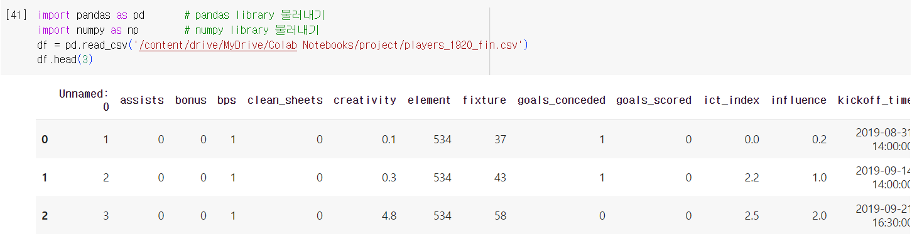
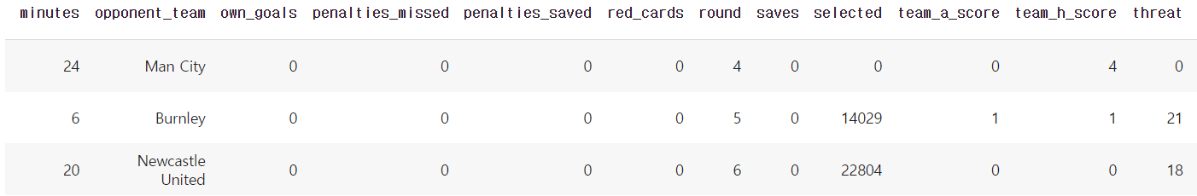
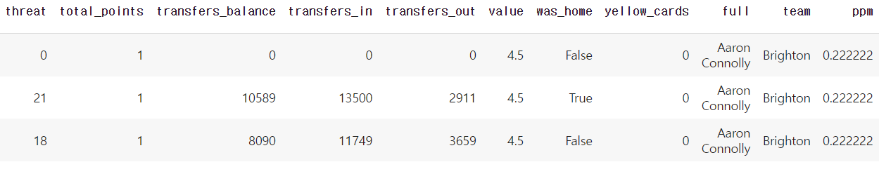
데이터 불러오기

Slide 4


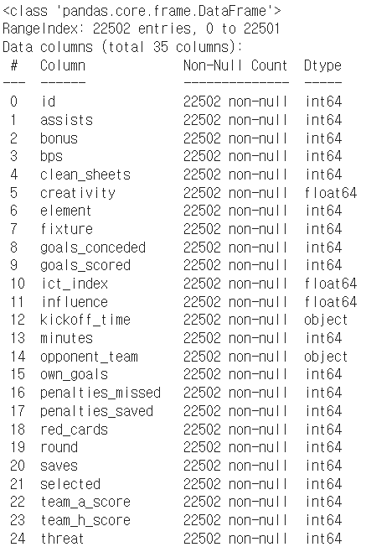
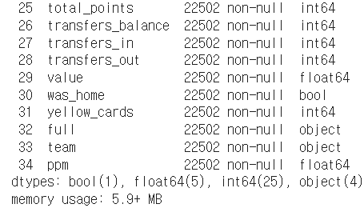
데이터세트의 행과 열
데이터세트를 보면 35개의 변수중에 Boolean 변수는 1개, 실수형 변수는 5개, 정수형 변수는 25개, 오브젝트 변수는 4개다. 그리고 데이터의 개수는 22502개 이며 모든 변수가 22502 non-null이므로 결측값이 존재 하지 않는다.

Slide 5


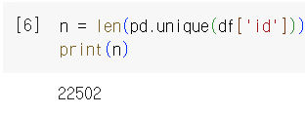
ID 변수 체크
먼저 이 데이터에서는 id에 해당하는 열이 이름을 가지지 않아서 id라고 변수명을 재명명했습니다.
Id값의 결측값 확인
ID변수인 id값의 중복 여부를 체크하기 위해 유일한 값의 개수 체크

Slide 6
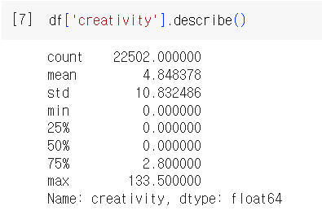
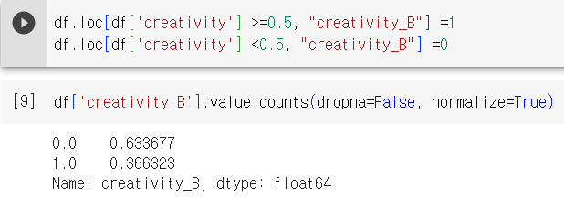
타겟변수 비율 점검
‘creativity’라는 변수는 구간변수이고 타입이 float이기 때문에 이진 변수값으로 처리하기 위한 과정
중위수를 기준으로 이진 변수값을 변환하려 했지만 중위수가 0이므로 교수님 조언대로 0.5를 기준으로 변수생성
0.5보다 같거나 크면 1
0.5보다 작으면 0
타겟변수의 비율을 보면 0.5보다 높은 점수를 받은 경우와 0.5보다 낮은 점수를 받은 비율이 6:3 즉, 1:0.5

Slide 7
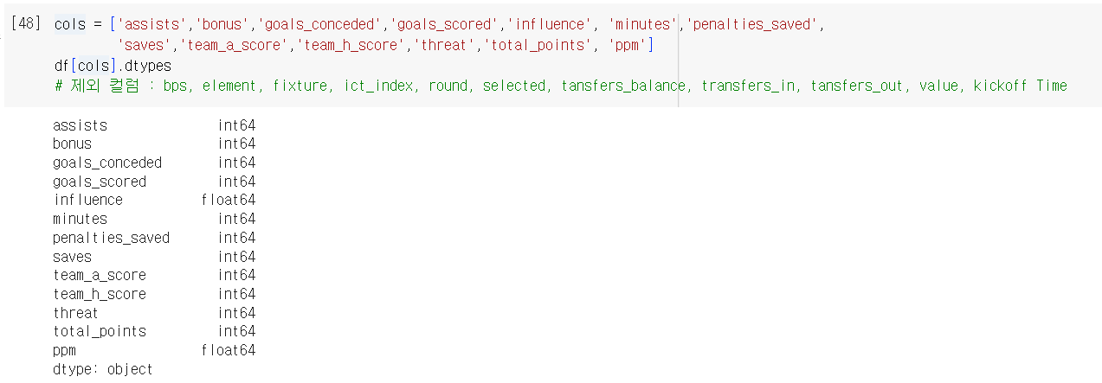
구간 변수 데이터 처리
구간 변수 24개 중, 13개를 사용하는데, 나머지 11개 의 변수는 제외하였다. (ID와 가상의 게임에서 사용된 변수들은 제외)
제외 이유
Bps : 데이터 셋 변수 설명에서 unknown으료 표기되어 제외
Elemnt : 각 선수 마다의 ID를 나타내어 분석에서 제외
Fixture : GameID이므로 제외
Ict_index : 게임에서의 ICT(index developed specifically) 수치이므로 제외
Round : Gameweek를 나타내므로 제외
Selected : 게임에서의 선택된 플레이어수라서 제외
Transfers_balance, transfers_in, transfers_out : 게임에서의 이적료이므로 제외
Value : 게임에서의 가치를 매긴 점수로 제외
Kickoff Time : 시각을 나타내는 변수이므로 제외

Slide 8
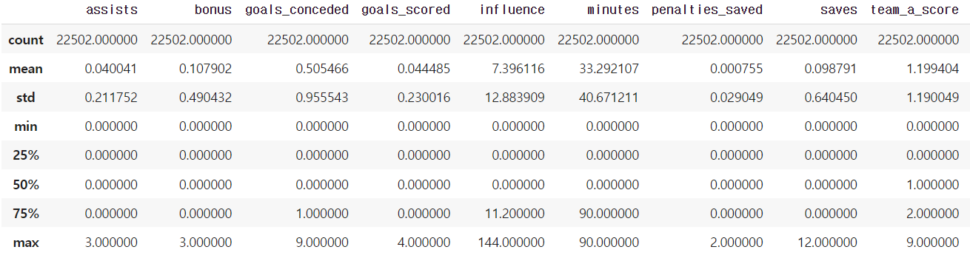
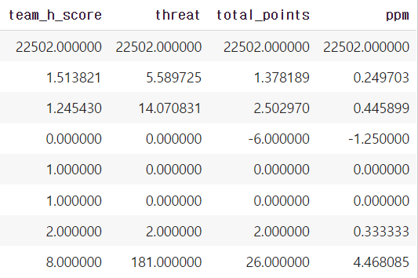
구간 변수 요약 통계
df.describe()

Slide 9
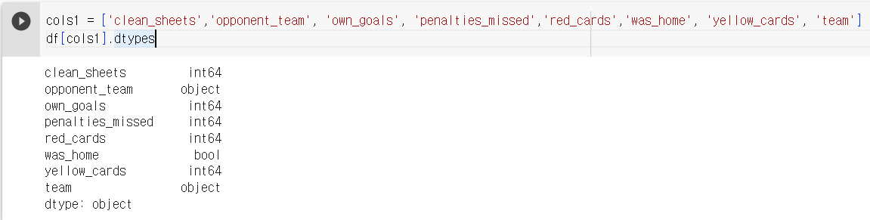
범주형 변수 데이터 처리(확인)
Full(선수의 풀네임)을 제외한 범주형 변수들의 타입

Slide 10
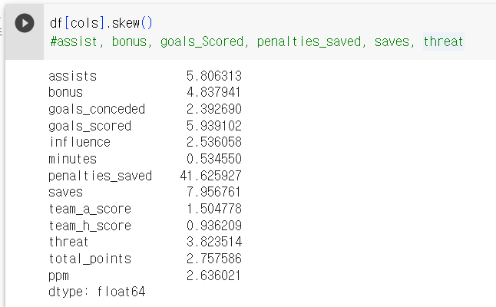
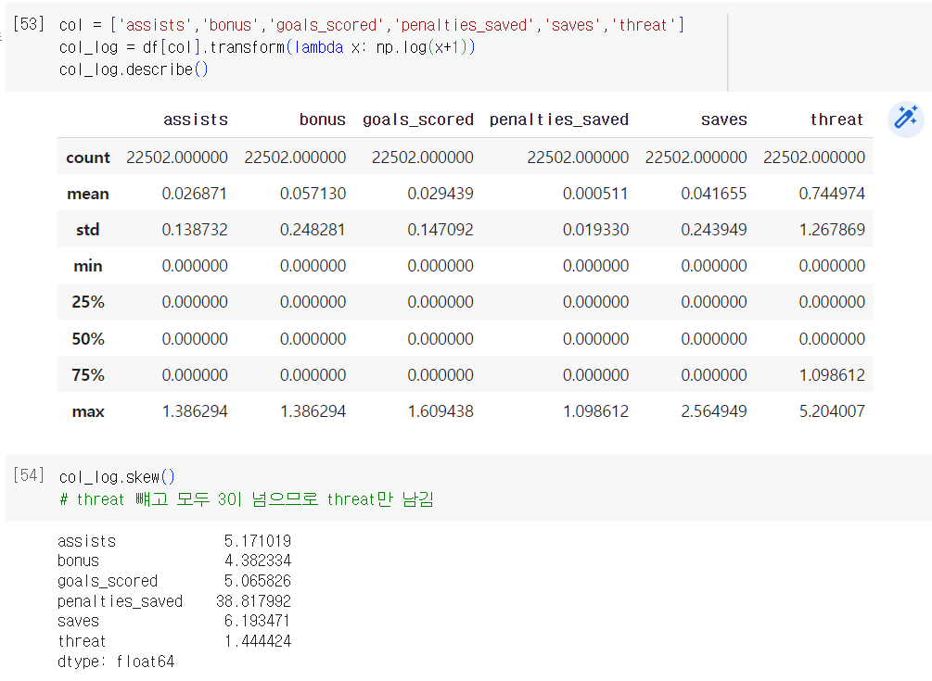
구간변수 – 왜도
구간 변수들의 왜도
로그변환
구간 변수들 중 왜도 값이 +-3 이 넘어가는 변수가 assist, bonus, goals_Scored, penalties_saved, saves, threat이므로 이 변수들은 로그 변환
그러나 로그 변환 후 threat 빼고 모두 3을 넘기므로 threat를 제외한 나머지 변수들은 분석에서 제외

Slide 11
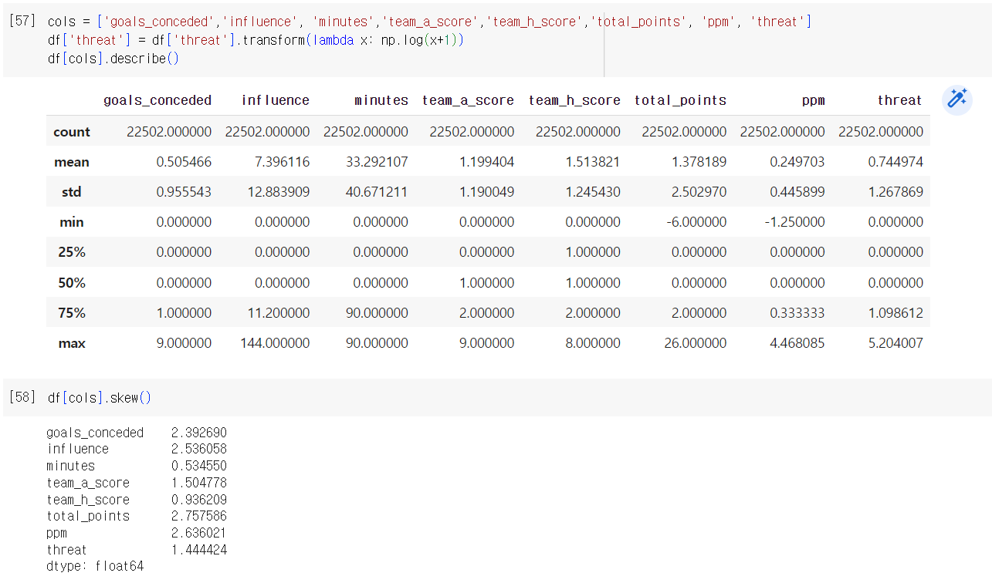
구간변수 – 왜도
구간 변수들의 로그 변환 후 왜도

Slide 12
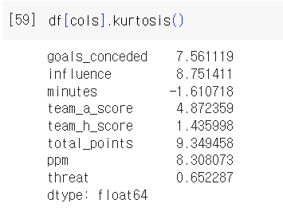
구간변수 – 척도
구간 변수들의 척도는 +-10을 넘기는게 없으므로 따로 조치 X

Slide 13
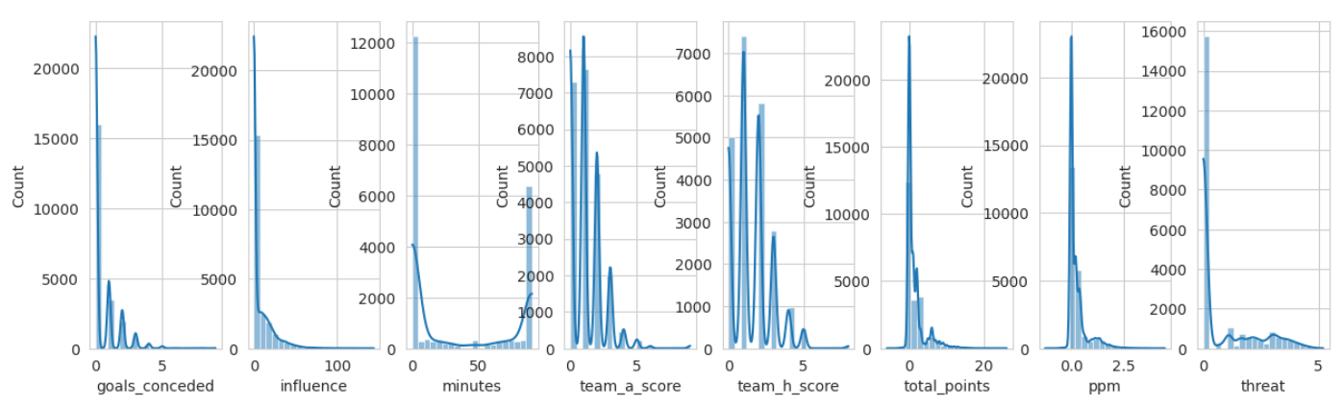
구간 변수 - 시각화
구간변수 히스토그램

Slide 14
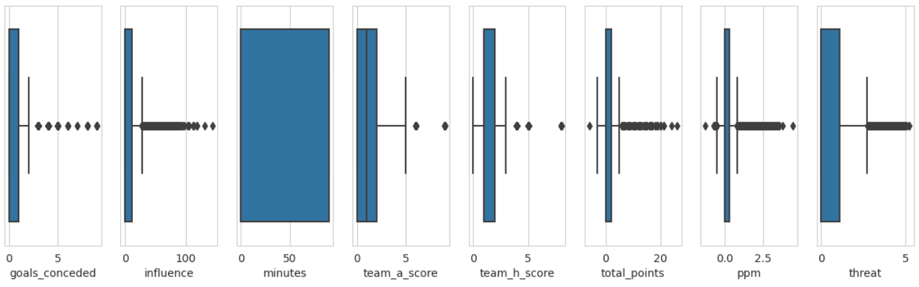
구간 변수 – 시각화(이상값 제거)
구간변수 박스 플롯
위의 박스 폴롯을 보면 minutes를 제외한 모든 변수에서 이상값이 존재하므로 이상값들을 제거 해줘야 한다.

Slide 15
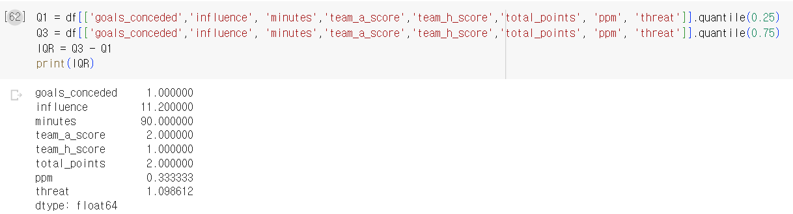
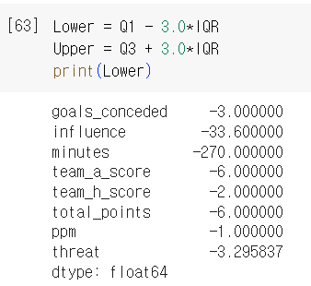
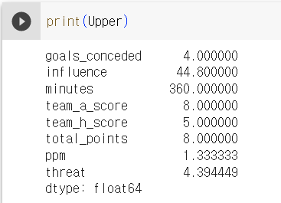
구간 변수 – 이상값 제거
8가지 구간변수의 IQR 계산

Slide 16
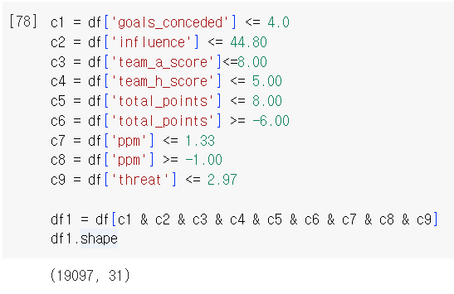
구간 변수 – 이상값 제거
이상값 제거
행들이 제거되어 19097개의 행들이 남아져있는것을 확인할 수 있다.

Slide 17
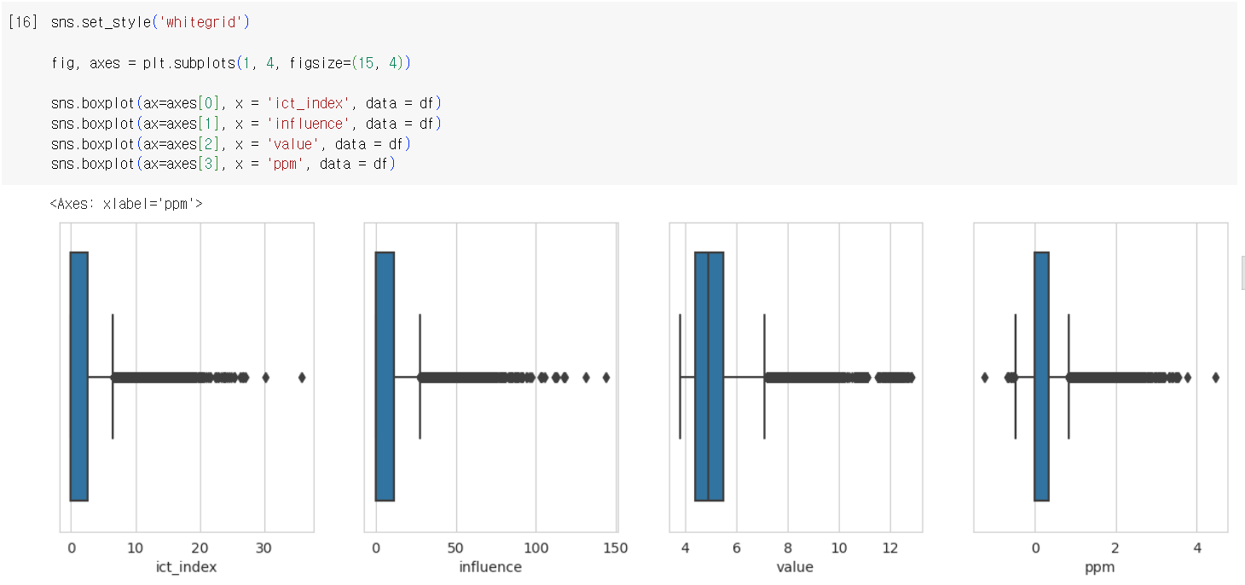
구간 변수 – 이상값 제거
구간변수 박스 플롯
위 그림을 보면 4개의 변수 모두 이상값의 조짐이 확인된다.

Slide 18
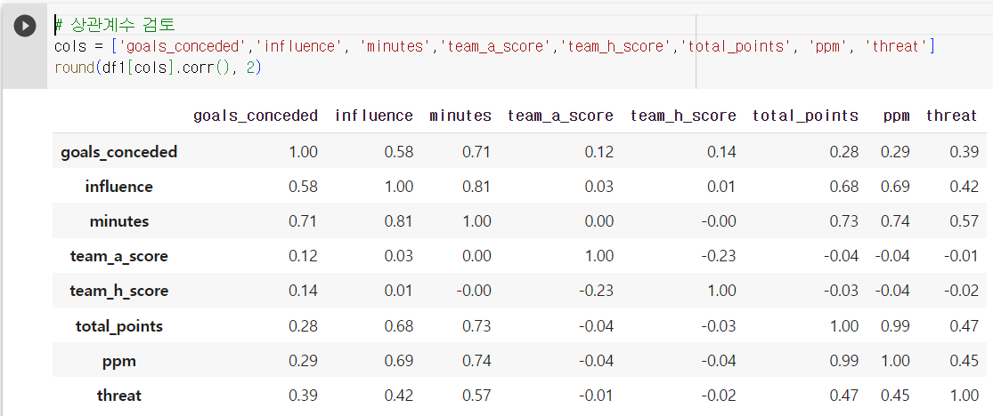
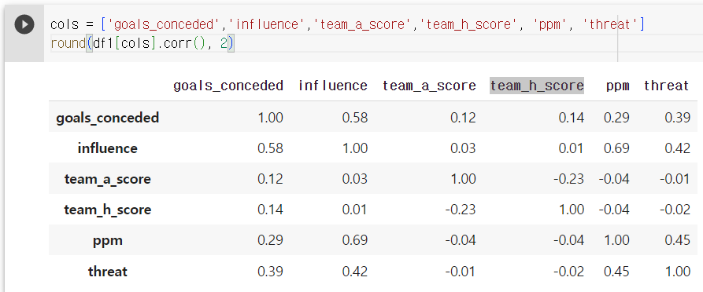
구간변수의 상관계수 검토
상관계수 검토
상관계수 0.7이 넘는 변수가 minutes와 total_points변수 제외

Slide 19
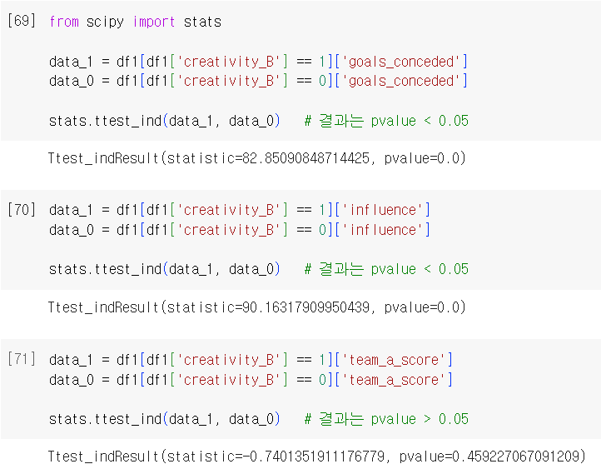
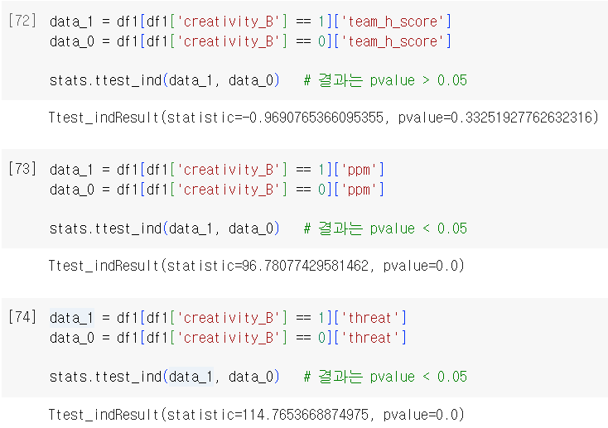
구간변수 t-검정
P값이 0.05보다 큰 값이 team_a_score와 team_h_score 이기 떄문에 이 두 변수는 타겟변수인 creativity에 영향을 미칠 가능성이 낮다고 볼 수 있다.

Slide 20
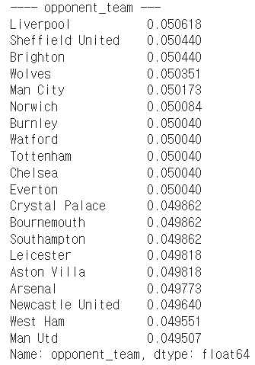
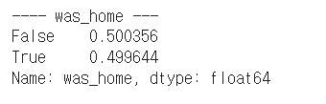
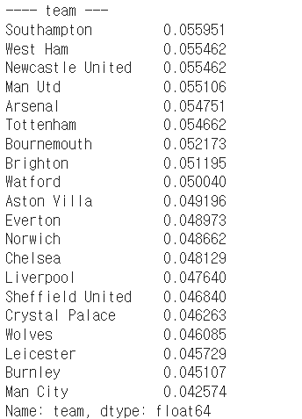
데이터 추가 처리(문자형인 범주형 변수 -> 숫자형으로 변환)
문자형으로 구성된 범주형 변수는 3개로 opponent_team, was_home, team이을 숫자형 변수로 바꿔줘야 한다.

Slide 21
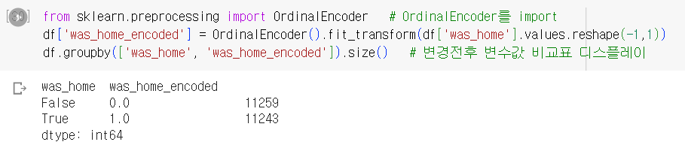
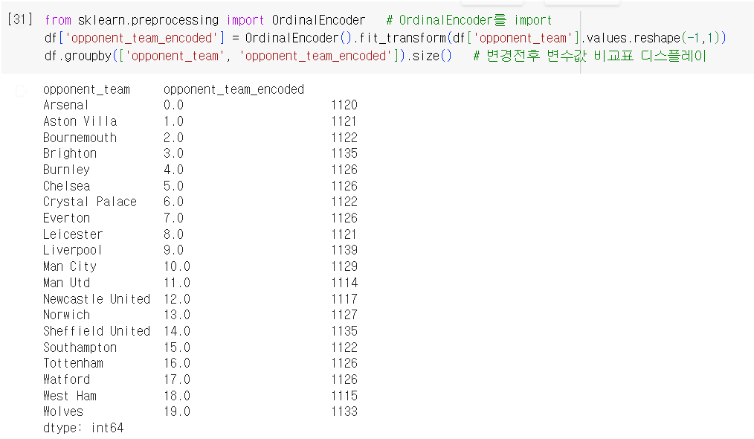
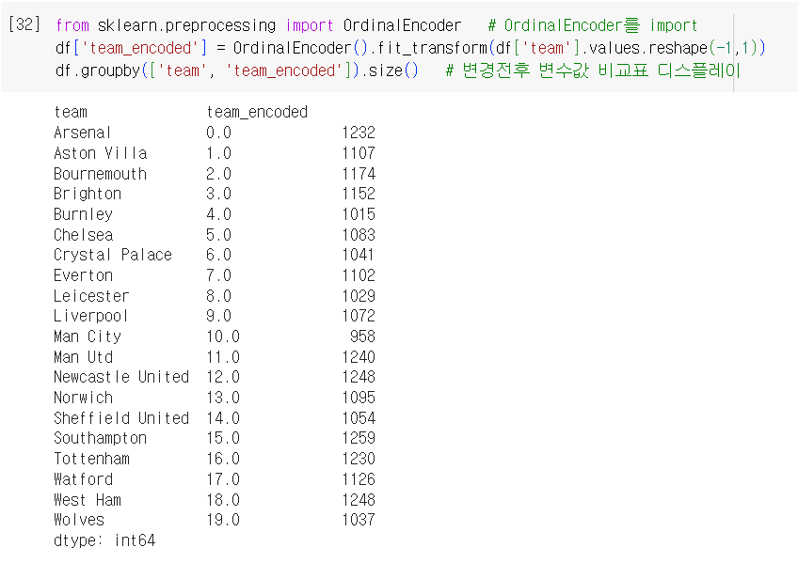
데이터 추가 처리(문자형인 범주형 변수 -> 숫자형으로 변환)
Was_home은 값이 TRUE, FALSE에서 0과 1로 변환 되었고, OPPONENT_TEAM과 TEAM은 20개의 문자형 변수가 0~19까지 변환된걸 확인할 수 있다.

Slide 22
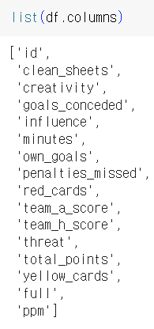
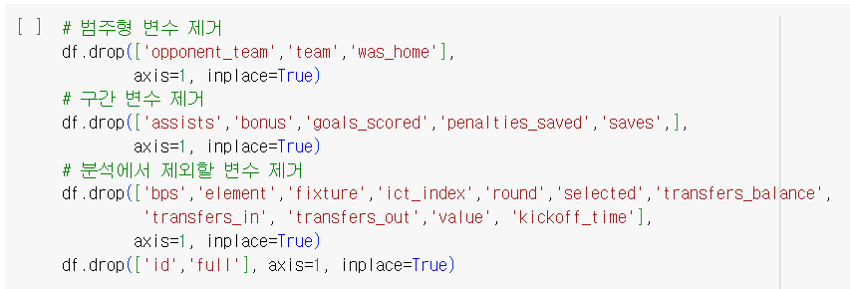
변수 최종 확인
변환된 범주형 변수들이 있으므로 기존에 있던 문자형인 범주형 변수들은 삭제한다.
구간 변수들 중 왜도값이 3이 넘은 값들은 분석에서 제외한다.
구간변수들 중 분석에 쓰이지 않을 열들을 제외한다. (슬라이드 7에 제외 이유 명시함)
분석에 의미 없는 id와 full(선수들의 풀네임)은 제외한다.
이후 나중에 연속 타겟 변수에도 분석을 위해 players_1920_fin_DataCleaning.csv 로 저장

Slide 23
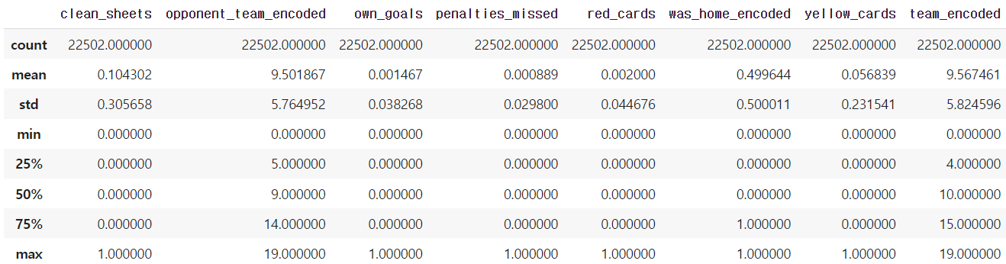
범주형 변수 도수분포표 검토
cols1 = ['clean_sheets','opponent_team_encoded', 'own_goals', 'penalties_missed','red_cards','was_home_encoded', 'yellow_cards', 'team_encoded']
df[cols1].describe()

Slide 24
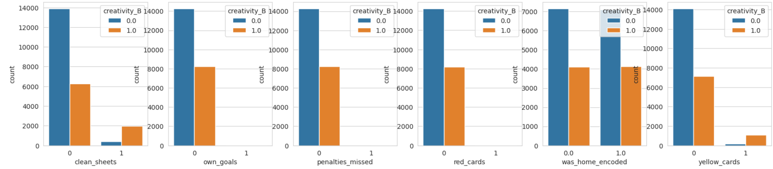
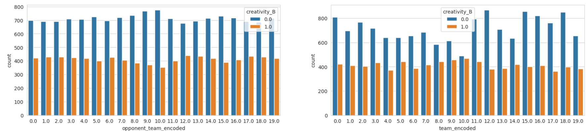
범주형 변수 시각화

Slide 25
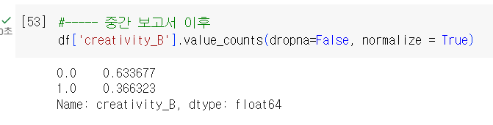
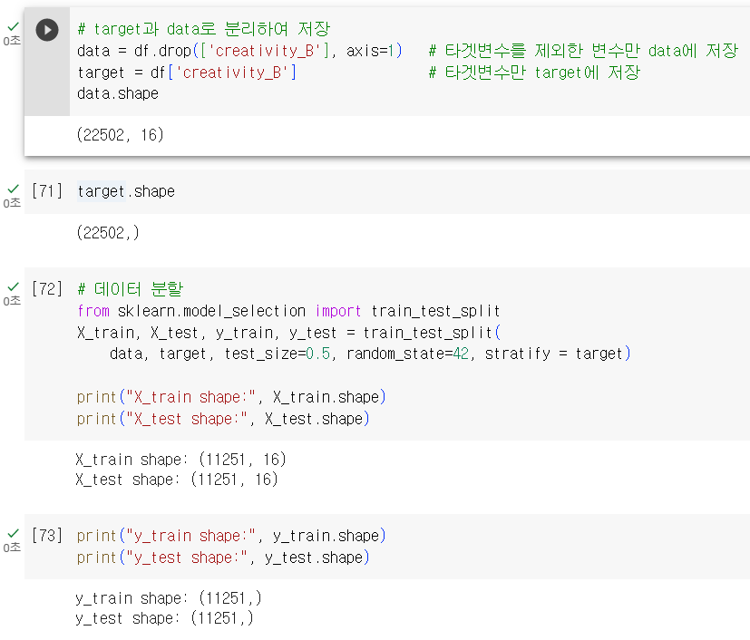
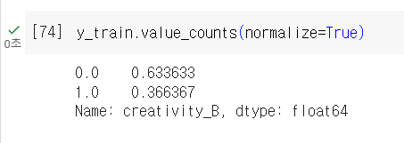
데이터 5:5 분할
데이터의 비율이 2:1므로 따로 조치 X

Slide 26
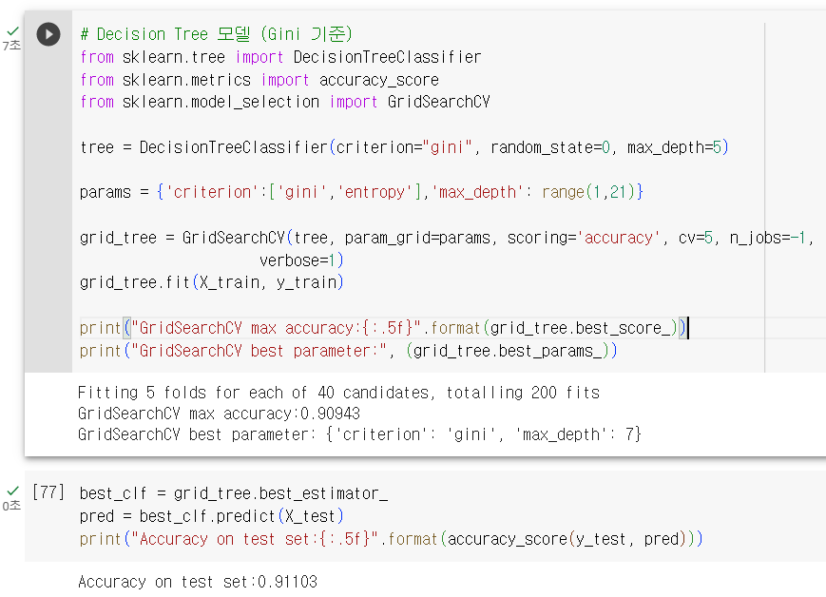
결정 트리 분류 모델 정확도
결정 트리 분류 모델 정확도 : 0.91103

Slide 27
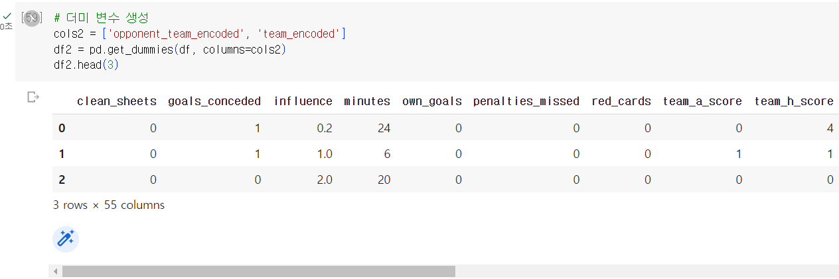
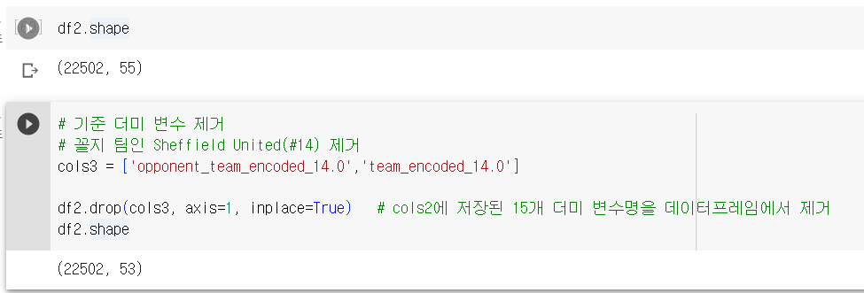
더미변수 생성, 제거
범주형 변수 중 이진 값 범주형 변수가 아닌 변수들을 더미 변수 생성
기준 더미 변수로 꼴등 팀인
Shaffield United(14) 제거

Slide 28
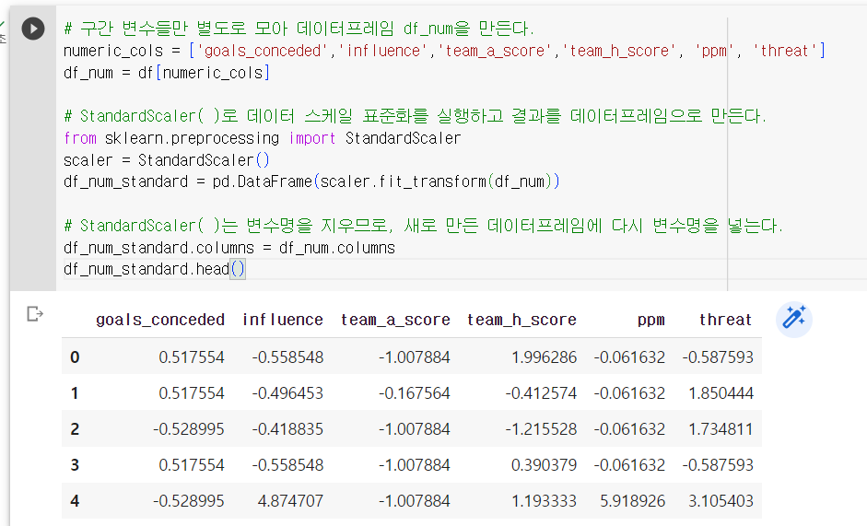
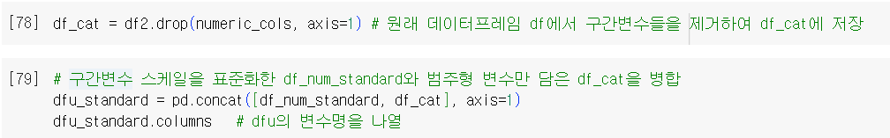
데이터 표준화
구간 변수들만 모아서 표준화

Slide 29
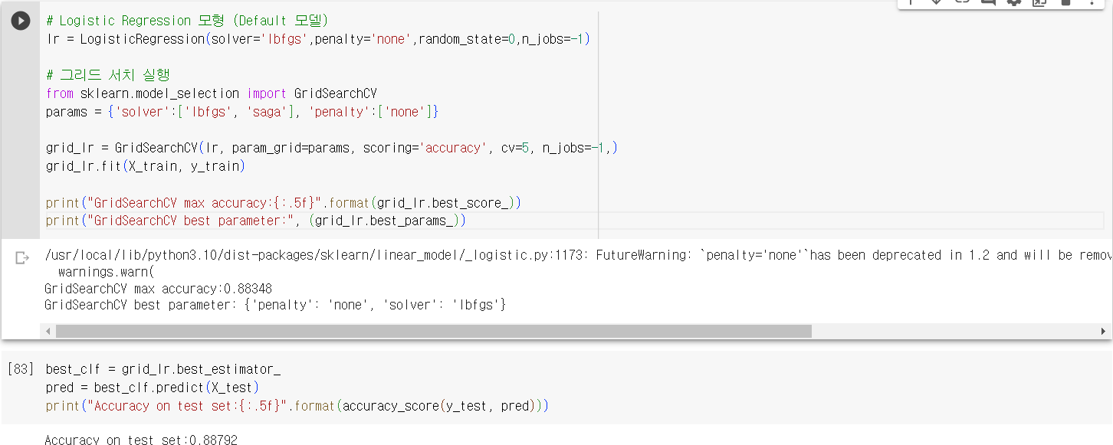
로지스틱 회귀 모델 실행
정확도는 0.88792

Slide 30
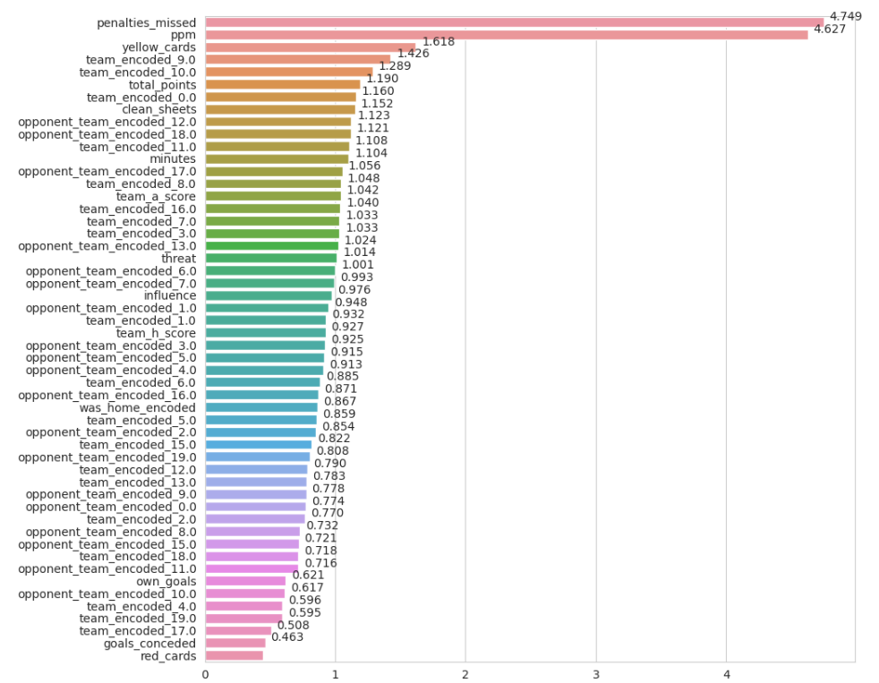
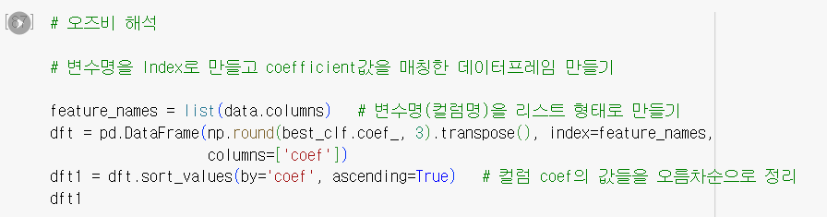
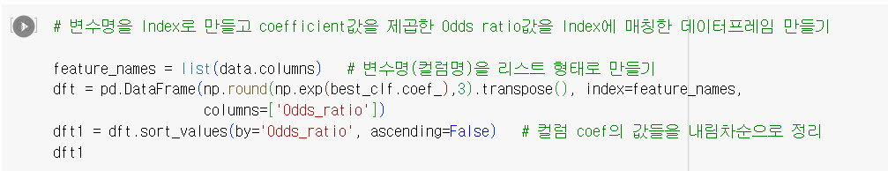
오즈비 해석
오즈비 막대 그래프

Slide 31
오즈비 해석
구간 변수 오즈비 해석
Total+points가 1단위 증가할 경우, 창의성 점수가 0.5보다 높을 가능성은 1.190만큼 변합니다. 즉, 19% 증가합니다.
Minutes가 1분 증가할 경우, 창의성이 점수가 0.5보다 높을 가능성은 1.104만큼 변합니다. 즉, 10.4% 증가합니다.
구간 변수 오즈비 해석
yellow_cards가 없는 경우와 비교하여, yellow_cards가 있는 경우가 창의성이 될 가능은 1.618배 높습니다.
was_home_encoded에서 원정일 경우와 비교하여, 홈에서 경기가 펼쳐질 경우가 창의성이 될 가능성이 0.867배 낮습니다.

Slide 32

신경망 모델
시간이 많이 걸린 관계로 paramerter와 데이터 셋을 줄임
정확도 : 0.90831

Slide 33


랜덤 포레스트 모델
정확도 : 0.91894

Slide 34

연속 변수 회귀 모델 데이터 불러오기
앞서 이진값 타겟 변수와 같이 쓰지 않을 변수를 제거하고 이제는 연속형 타겟 변수인 ‘creativity’로 타겟 변수 설정
앞서 데이터 전처리한 것을 players_1920_fin_DataCleaning.csv로 저장한걸 불러와서 처리

Slide 35


데이터 표준화
Ch6_df 데이터 셋에 데이터 표준화 진행하여 dfu_standard 생성

Slide 36

회귀모델
앞서 했던 5:5 데이터를 분할 하고 선형 회귀 모델을 실행한 결과
결정계수 r2 : 0.38763 즉 0.5보다 훨씬 작은 값

Slide 37



릿지 모델
결정계수 r2 :0.38855

Slide 38


XGBoost 모델
결정계수 r2 : 0.45788

Slide 39


LightGBM 모델
결정계수 r2 :0.43809

Slide 40
챔피언 모델
회귀모델 R2 : 0.38763
릿지모델 R2 : 0.38855
XGBoost 모델 R2 : 0.45788
LightGBM 모델 R2 : 0.43809
R2기준으로 위의 결과를 비교하면 XGBoost 모델이 챔피언 모델이다.
만약 이진값 타겟 변수 대상으로한 모델 분석까지 총 8개를 비교해보면
결정 트리 분류 모델 정확도 : 0.91103
로지스틱 회귀 모델 정확도 : 0.88792
신경망 모델 정확도 : 0.90831
랜덤포레스트 모델 정확도 : 0.91894
8개 모델 중 챔피언 모델은 결정트리 분류 모델의 정확도 가장 높았다.

